Slide 1

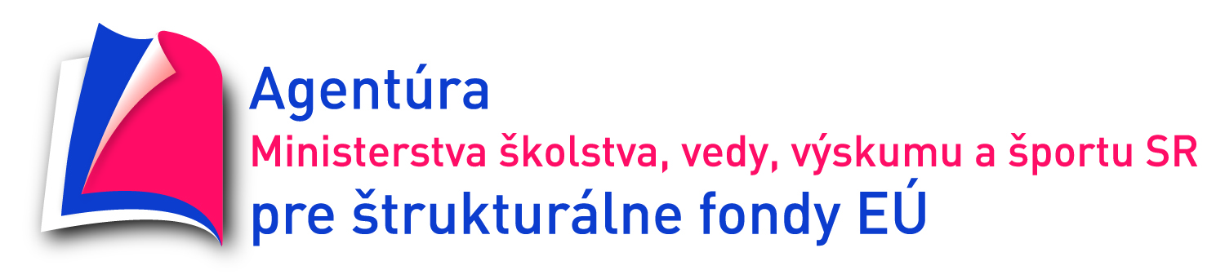

Oko
Gymnázium, SNP 1, 056 01 Gelnica Web: www.gymgl.sk |  | KĽÚČ K INOVATÍVNEMU VZDELÁVANIU ITMS kód projektu: 26110130703
Mgr. Jaroslava Viťazková

Slide 2
Oko
Je optická sústava, kde vzniká obraz s vlastnosťami : skutočný
zmenšený
prevrátený

Slide 3
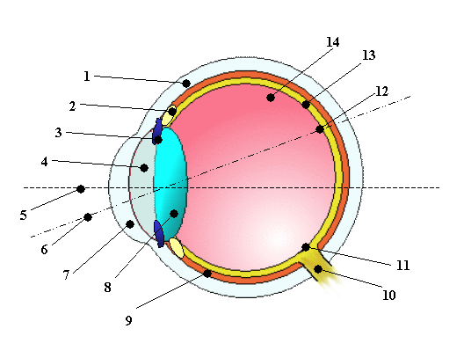
Oko
1 – očné bielko
2 – vráskovcové teleso
3 – dúhovka
4 – očný mok
5 – optická os
6 – optická os
7 – rohovka
8 – šošovka
9 – cievovka
10 – zrakový nerv
11 – slepá škvrna
12 – žltá škvrna
13 – sietnica
14 – sklovec
Stavba oka:

Slide 4
Oko
Základné časti oka:
rohovka
dúhovka
zrenica
šošovka
sietnica
žltá škvrna
slepá škvrna
cievovka
sklovec

Slide 5
Oko
Optickú sústavu oka tvoria:
rohovka
očný mok
šošovka
sklovec

Slide 6

Oko
Rohovka
Spolu s bielkom chránia jemné tkanivá vnútri oka a udržujú tvar očnej gule.
Je priezračná, čo umožňuje svetelným lúčom vnikať do oka.
Šošovka
Je dvojvypuklá spojka, má schopnosť lámať svetelné lúče.
Mení optickú mohutnosť , jednotka D - dioptria

Slide 7
Oko
Sietnica
Skladá sa z 11 vrstiev. Dôležitým miestom na sietnici je žltá škvrna. Vlastný dej videnia sa začína vo vonkajšej vrstve sietnice, ktorú tvoria tyčinky a čapíky.
Slepá škvrna
Miesto na sietnici, kde nie sú žiadne bunky citlivé na svetlo Existenciu slepej škvrny si neuvedomujeme, pretože náš mozog tento nedostatok koriguje.
Tyčinky a čapíky
V sietnici sú prítomné dva typy nervových buniek - tyčinky a čapíky.
Tyčinky zodpovedajú za čierno – biele videnie (za šera).
Čapíky zodpovedajú za farebné videnie (za svetla)

Slide 8
Oko
Dúhovka
Dúhovka je farebná kruhová clona, pomocou ktorej si oko reguluje množstvo svetla, ktoré dopadá na sietnicu. V tme má priemer 6 mm, na svetle 2 mm. Uprostred má otvor nazývaný zrenica.
Žltá škvrna
Je to najcitlivejšie miesto na sietnici, kde je najväčšia hustota tyčiniek a čapíkov.

Slide 9
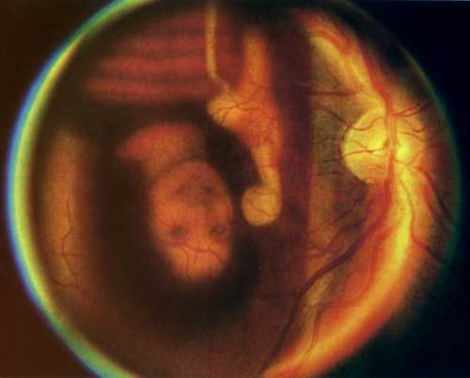
Oko
Obraz predmetov vzniká na sietnici prevrátený, ale zvykom od narodenia mozog automaticky prevráti obraz na priamy.
Snímka bola zostrojená mikrokamerou nasmerovanou cez zreničku na sietnicu.

Slide 10
Ďakujem za pozornosť

